Slide 1



05
Iniciativas de Aprendizagem Comunitária e
Sustentabilidade
REDE MAPEAR
AMIGOS DA NOVA ZONA RIBEIRINHA
As comunidades locais têm um papel indispensável no apoio à aprendizagem e desenvolvimento das pessoas e na criação de sociedades empenhadas, inclusivas e sustentáveis.
3. PATRULHAS FLORESTAIS A
CAVALO
4. SER PROATIVO – MUDAR O
MUNDO
A aprendizagem baseada na comunidade fortalece os laços entre gerações, promove a agência e a autossuficiência e fomenta a coesão social, encorajando uma cidadania ativa e um sentido de propriedade do futuro de uma comunidade. Além disso, permite o intercâmbio de informação e o desenvolvimento das competências necessárias para enfrentar os desafios dum mundo em rápida mudança, contribuindo, em última análise, de modo muito significativo para o desenvolvimento sustentável a nível local.
GLOBE BUDDY
MILJØPUNKT NØRREBRO
7. BIOTEKET
L o c a l L e a r n i n g C o m m u n i t i e s
8. PROJETO PAISAGEM
COMESTÍVEL
Veja estes 9 grandes exemplos de iniciativas de Aprendizagem Comunitária e Sustentabilidade que estão a ser realizadas nas nossas regiões e em toda a Europa.
9. AGRICULTURA RATHCROGHAN
EIP

Slide 2

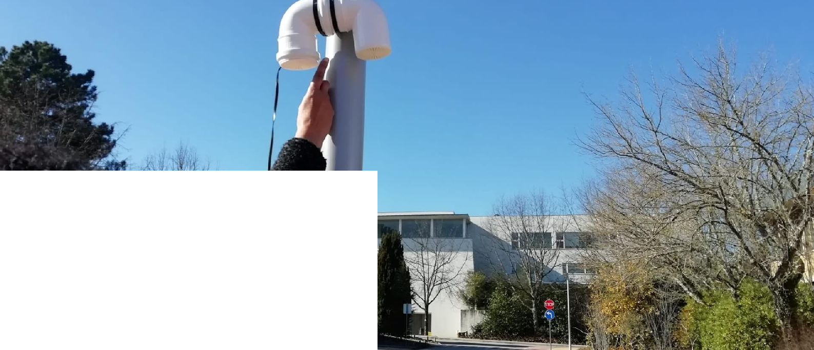


MAPEAR - REDE DE EDUCAÇÃO PARA UMA
CARTOGRAFIA AMBIENTAL COLABORATIVA DA QUALIDADE DO AR E DO RUÍDO
CATEGORIA.
ASSOCIAÇÃO DE VOLUNTARIADO OU PESSOAS ENVOLVIDAS
Iniciativas comunitárias de aprendizagem e sustentabilidade
LOCALIZAÇÃO DA PRÁTICA.
Portugal
ASPEA - Associação Portuguesa de Educação Ambiental, uma Organização Não Governamental Ambiental sem fins lucrativos (ONG), fundada em Junho de 1990.
PROBLEMA VISADO
Esta rede visa promover a alfabetização socioambiental, na comunidade educativa, sobre os impactos da qualidade do ar e os seus efeitos, sobretudo na saúde humana, e assim encorajar a participação ativa na vida quotidiana das comunidades e cidades em que operam. É o seguimento de um projeto-piloto com o mesmo nome.
Desde 2020, 47 escolas secundárias tornaram-se membros da rede.
INFORMAÇÃO DETALHADA SOBRE A PRÁTICA
A rede MAPeAR pretende introduzir atividades de investigação e metodologias científicas cidadãs nas escolas secundárias, na área da qualidade do ar; promover e aumentar a sensibilização e a alfabetização socioambiental nas escolas secundárias; formar professores e estudantes para se tornarem agentes multiplicadores MAPeAR, através da utilização de ferramentas digitais e medição da qualidade do ar; encorajar professores e estudantes a participarem ativamente no desenvolvimento de políticas públicas para a materialização de cidades inteligentes, resilientes e sustentáveis.
L o c a l L e a r n i n g C o m m u n i t i e s
Co-funded by the Erasmus+ Programme of the European Union

Slide 3

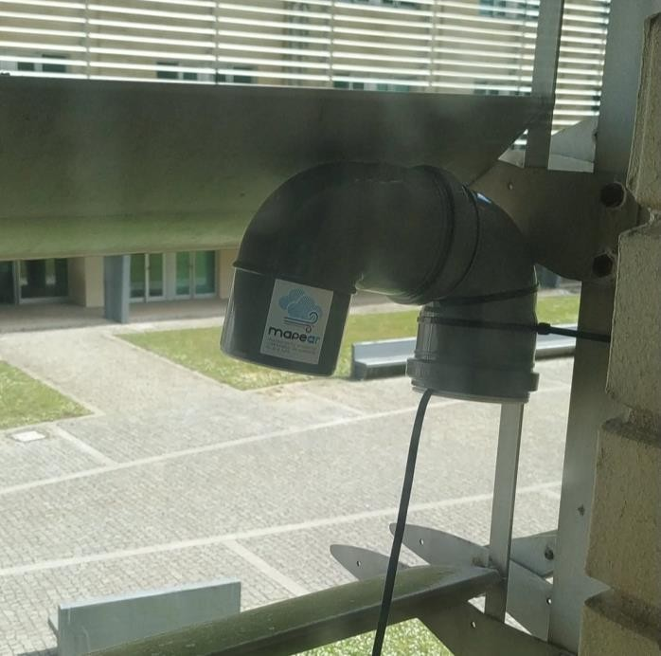

INFORMAÇÃO DETALHADA SOBRE A PRÁTICA
Este programa começou por oferecer aos professores um curso/oficina de formação de pelo menos 25 horas para aprofundarem os conteúdos teóricos e práticos na área da qualidade do ar, saúde pública e humana e participação pública nas políticas públicas; e por produzir um tutorial fornecendo aos professores e alunos fichas didáticas para explorarem a metodologia dos conteúdos da qualidade do ar e não simplesmente aplicarem o protocolo de medição e utilização do equipamento fornecido. Em 2020 e 2021, foram organizados em todo o país vários workshops presenciais e reuniões e webinários online.
Transferibilidade da Prática
À medida que a rede continua a expandir-se por todo o país, mais escolas estão a tornar-se partes associadas. Mais professores e estudantes estão envolvidos nas suas atividades e mais campanhas de monitorização são postas em prática. Há um aumento contínuo dos dados de monitorização da qualidade do ar, bem como um aumento da sensibilização nas comunidades locais em torno das escolas. Por conseguinte, é através do exemplo que a prática está a ser transferida para novos locais.
A monitorização neste projeto incidirá sobre a medição contínua (fixa) e móvel das partículas PM10 e PM2,5 no ar das escolas e centros regionais associados da ASPEA e respetivas rotas de mobilidade, dado que aquelas são consideradas um dos poluentes mais críticos em Portugal, excedendo em várias zonas urbanas os valores- limite de concentração permitidos pela legislação
A Rede MAPeAR organizou um Fórum
Participativo. Reuniu delegações da ASPEA e dos seus parceiros, universidades, ONG, partidos
políticos e decisores da administração pública local e central para discutirem as melhores práticas na gestão da qualidade do ar nas zonas urbanas das escolas associadas. A rede contribui com sucesso para aproximar os jovens das instituições democráticas e da democracia participativa.
em vigor.
Foram organizadas várias campanhas de monitorização em 2020 e 2021, e foram feitas medições das emissões de partículas para a atmosfera, gases nocivos e ruído excessivo. Toda a comunidade educativa participa e toda a comunidade em torno da escola/da sua cidade beneficia das atividades da rede MAPeAR.
Partilha e Aprendizagem
Joaquim Ramos Pinto, Presidente da ASPEA, declarou que o projeto-piloto agora em curso inclui um total de 15 ações.
" O conjunto de ações (…) liga as escolas, os seus professores e alunos, mas também as comunidades locais, as autoridades locais, a proteção civil, as empresas, a comunidade científica e a sociedade civil em geral". E esclarece: "Este reforço dos laços sociais permite um aprofundamento da autorreflexão, apoiando a inclusão e a consciência da coresponsabilidade na gestão da qualidade do ar”.
L o c a l L e a r n i n g C o m m u n i t i e s
PERÍODO DE IMPLEMENTAÇÃO (DATA DE INÍCIO/FIM)
Data de início : 1/5/2020
Data de fim : Em curso

Slide 4


EVIDÊNCIAS DE SUCESSO (RESULTADOS ALCANÇADOS)
O principal resultado da rede MAPeAR é o WebGIS (Sistema de Informação Geográfica), um espaço onde todos os interessados podem partilhar, analisar e comparar os resultados recolhidos. Inclui três componentes :
painéis de bordo, permitindo apresentar os resultados quantitativos do projeto de uma forma imediata e em tempo real
um geovisualizador, permitindo cruzar a informação quantitativa e qualitativa do projeto através de
várias camadas;
e mapas de histórias, para a comunicação de dados quantitativos e qualitativos.
L o c a l L e a r n i n g C o m m u n i t i e s
LIGAÇÕES INFORMATIVAS
CONTACTO.
https://aspea.org/index.php/pt/o-que- fazemos/projetos-nacionais/redemapear
Joaquim Ramos Pinto
ORGANIZAÇÃO.
ASPEA – Associação Portuguesa de Educação Ambiental
EMAIL
rede.mapear@aspea.org

Slide 5
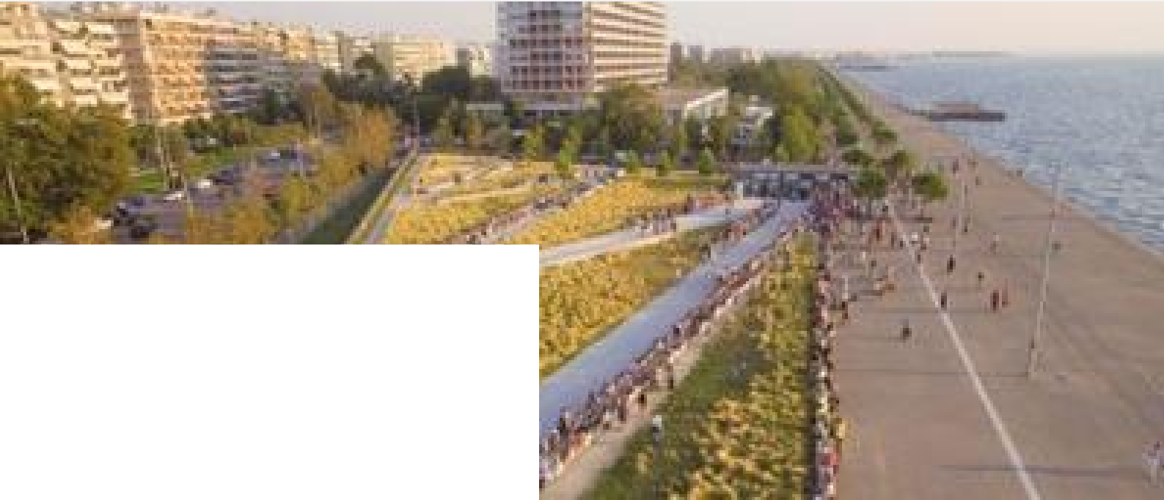

AMIGOS DA NOVA ZONA RIBEIRINHA
CATEGORIA.
Iniciativas comunitárias de aprendizagem e sustentabilidade
LOCALIZAÇÃO DA PRÁTICA.
Ao longo da Avenida "Megalou Alexandrou", Salónica, Salónica, Grécia
PROBLEMA VISADO
Inúmeras toneladas de resíduos sólidos são eliminadas todos os anos na terra, e a Grécia não é uma exceção. A reutilização de subprodutos depois de tratados, transformados e reciclados para uma utilização diferente, por exemplo como vestuário, é uma prática comum de sustentabilidade, uma vez que se evita a produção de uma percentagem substancial de resíduos sólidos.
ASSOCIAÇÃO DE VOLUNTARIADO OU PESSOAS ENVOLVIDAS
O desfile é organizado pela associação " Amigos da Nova Zona Ribeirinha". A associação foi fundada quando os trabalhos de renovação da "velha" orla marítima foram concluídos no final de 2013. Desde então, os "Amigos da Nova Zona Ribeirinha" implementaram vários eventos de arte, música e sensibilização no local, que atraíram milhares de residentes.
INFORMAÇÃO DETALHADA
SOBRE A PRÁTICA
Em setembro de cada ano, desde 2014, a "Nova Passerelle" está programada para a nova zona ribeirinha da cidade de Salónica. O evento atrai centenas de espectadores e tem lugar em vários locais ao longo do percurso.
L o c a l L e a r n i n g C o m m u n i t i e s
Co-funded by the Erasmus+ Programme of the European Union

Slide 6
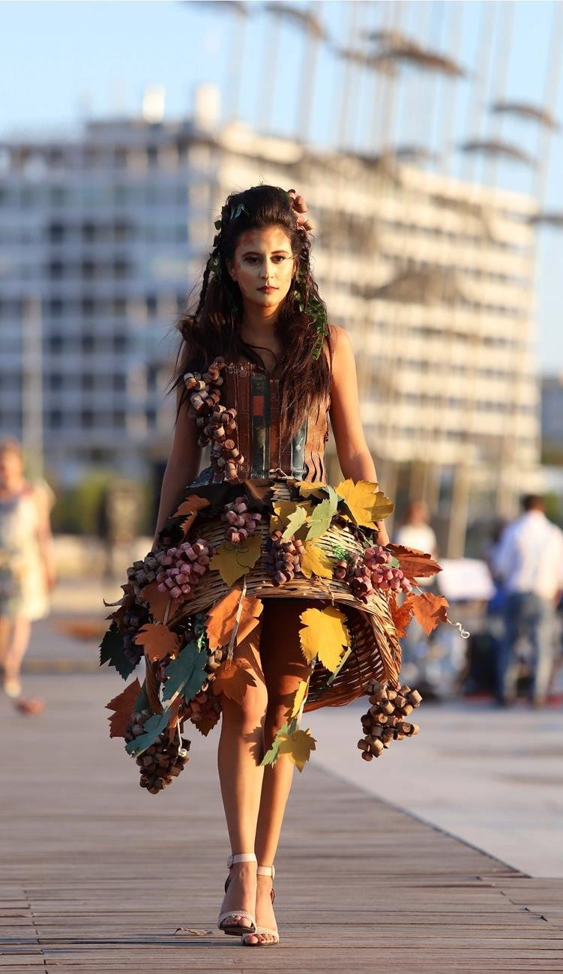
INFORMAÇÃO DETALHADA SOBRE A PRÁTICA
Os artigos de moda apresentados no desfile são produzidos com materiais reciclados, como tecido, couro, caixa de cartão, plástico, etc. O principal objetivo do evento é a sensibilização para as boas práticas de sustentabilidade na sociedade, sendo a reciclagem prevalecente entre elas.
Partilha e Aprendizagem
Numa recente secção dedicada às iniciativas dos Amigos da Nova Zona Ribeirinha de Salónica, representantes da associação declararam que :
“O património cultural entrelaça-se com algo inesperado e subversivo, originando materiais criativos a partir do lixo. Os artistas aprenderam a usar o lixo e a vê-lo como um material onde cada nova criação tem a sua própria identidade e história.”
Transferibilidade da Prática
Eventos como estes são facilmente transferíveis para outras regiões costeiras. A organização de um desfile público requere apenas uma superfície plana e longa num espaço público, de preferência visitado e de fácil acesso.
Os estilistas de moda dispostos a participar, concebendo e criando roupas a partir de produtos de reciclagem devem ser contactados, deve ser garantido o patrocínio dos custos mínimos do evento, a câmara municipal deve dar a sua permissão para a utilização do espaço público, o evento deve ser publicitado nos meios de comunicação social e na imprensa local.
L o c a l L e a r n i n g C o m m u n i t i e s
PERÍODO DE IMPLEMENTAÇÃO (DATA DE INÍCIO/FIM)
Data de início : Setembro de 2014
Data de fim : Em curso (excepto em 2020 devido à pandemia)

Slide 7

EVIDÊNCIAS DE SUCESSO (RESULTADOS ALCANÇADOS)
A participação dos estilistas e o interesse do público continuam a crescer ano após ano. A Nova Passerelle de Reciclagem de 2021 incluiu 19 criações de estilistas de moda.
LIGAÇÕES INFORMATIVAS
CONTACTO.
https://www.ertnews.gr/roi-idiseon/prototypi- pasarela-drasi-gia-tin-anakyklosi-sti-nea-paralia-
Bernard Cuomo (presidente adjunto)
L o c a l L e a r n i n g C o m m u n i t i e s
thessalonikis/
ORGANIZAÇÃO
https://paraliazo.gr/draseis-2/
“AMIGOS DA NOVA ZONA RIBEIRINHA”
https://paraliazo.gr/pasarela/
EMAIL
filoi.neas.paralias@gmail.com
Photo Sources: https://www.protothema.gr/greece/article/822415/thessaloniki-pasarela-sti-nea-paralia-me-rouha-apo-anakuklosima-ulika/ https://www.polismagazino.gr/%CE%B5%CF%80%CE%AF%CE%B4%CE%B5%CE%B9%CE%BE%CE%B7-%CE%BC%CF%8C%CE%B4%CE%B1%CF%82-
%CE%B1%CF%80%CF%8C-%CF%84%CE%BF%CF%85%CF%82-%CF%86%CE%AF%CE%BB%CE%BF%CF%85%CF%82-%CF%84%CE%B7%CF%82-
%CE%BD/
88

Slide 8
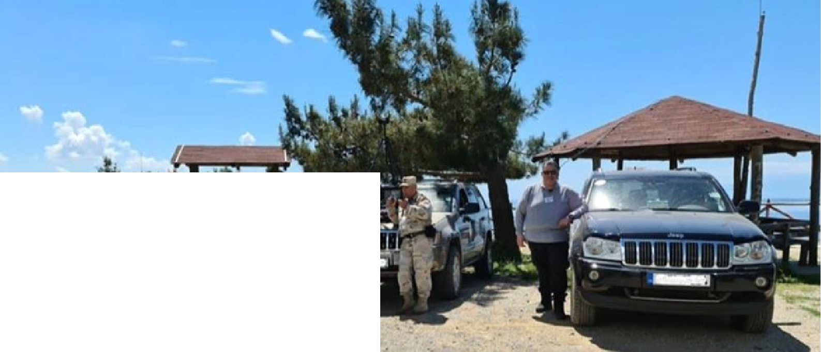
PATRULHA FLORESTAIS A CAVALO
CATEGORIA.
Iniciativas comunitárias de aprendizagem e sustentabilidade
LOCALIZAÇÃO DA PRÁTICA.
Salónica Oriental, Floresta da Cidade "Șeyh Su", Grécia
PROBLEMA VISADO
O pinhal da cidade de Salónica chamado "Say Sooh" é bastante vulnerável a incêndios florestais que ocorrem quase inteiramente durante o Verão, quando as temperaturas são altas, e as agulhas de pinheiro estão secas e inflamáveis. As patrulhas de voluntários na floresta são, portanto, vitais. Além disso, os membros das Patrulhas de Vigilância da Floresta a Cavalo desenvolvem as suas capacidades equestres e aprendem a amar tanto os cavalos como a natureza, oferecendo simultaneamente um grande serviço à comunidade através do seu trabalho de patrulhamento voluntário.
ASSOCIAÇÃO DE VOLUNTARIADO OU PESSOAS ENVOLVIDAS
A Patrulha da Floresta a Cavalo está sob a supervisão do Departamento do Parque Nacional e todas as pessoas envolvidas são também membros do Sindicato de Elite da Proteção Civil do Município de Salónica. A participação é estritamente voluntária e todos os voluntários têm sido submetidos a vários programas de formação oferecidos pelo
departamento.
INFORMAÇÃO DETALHADA
SOBRE A PRÁTICA
A Patrulha dos Vigilantes da Floresta a Cavalo, tradicionalmente conhecida como "Amazonas" e "Cavaleiros" para o público, implementa excursões de vigilância na floresta da cidade de Salónica que cobre uma área extensa nos lados leste e sudeste da cidade e é propensa a incêndios florestais durante o período de Verão. Cerca de 20 voluntários e os seus cavalos patrulham por turnos a floresta, bem como outros locais naturais nos arredores de Salónica, como o Parque da Barragem de Thermi e a lagoa de Epanomi.
L o c a l L e a r n i n g C o m m u n i t i e s
Co-funded by the Erasmus+ Programme of the European Union

Slide 9
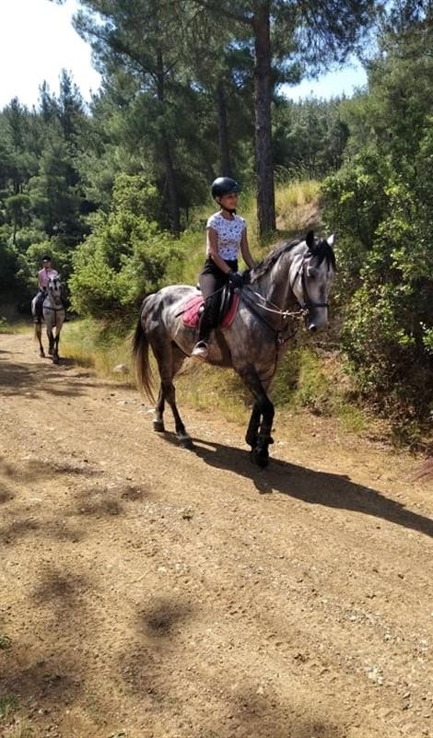
INFORMAÇÃO DETALHADA SOBRE A PRÁTICA
O conceito de patrulhar a floresta da cidade contra o fogo deriva do facto de os cavalos serem capazes
de se aproximarem de impossíveis de serem motocicleta ou outro
superfícies abordadas meio de
na floresta por carro, transporte
convencional. Montar no dorso do cavalo faz com que os cavaleiros também estejam num estado permanente de prontidão.
Os membros das Patrulhas de Vigilância da Floresta a Cavalo têm cavaleiros com experiência completa, muitos dos quais participam frequentemente em corridas a cavalo. Os cavalos de patrulha são também treinados de antemão, concentrando-se em particular na sua psicologia, explicando corretamente as suas reações em caso de incêndio e familiarizando-se com a morfologia do terreno.
Partilha e Aprendizagem
Chrisa Makri, um membro distinto da equipa, declara :
“Toda a ideia nasceu nas nossas mentes enquanto cavalgávamos na floresta durante os nossos treinos comuns. Os gostos pela equitação e pela natureza uniram-se na fundação do Horse Forest Firewatchers Patrol. Quando as pessoas nos vêem a aparecer entre as árvores, respeitam os nossos esforços e até aproveitam para tirar uma fotografia connosco"
Transferibilidade da Prática
Para a transferibilidade de uma iniciativa como esta, outra região exigiria um clube de equitação com cavaleiros qualificados, empenhados na protecção da natureza e dispostos a voluntariar-se, bem como qualquer reserva natural, floresta ou parque com tendência para o fogo e com uma proximidade relevante com o clube de equitação.
L o c a l L e a r n i n g C o m m u n i t i e s
PERÍODO DE IMPLEMENTAÇÃO (DATA DE INÍCIO/FIM)
Data de início : 2006
Data de fim : Em curso (todos os meses de Maio a Setembro)

Slide 10
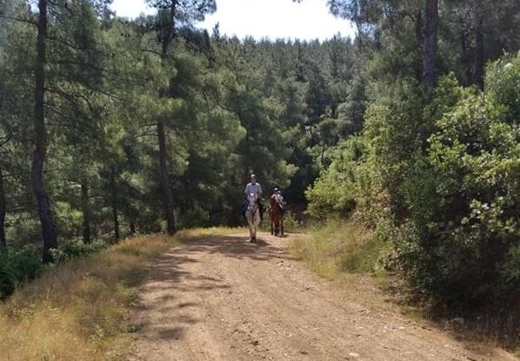
EVIDÊNCIAS DE SUCESSO (RESULTADOS ALCANÇADOS)
Os membros do Corpo de Bombeiros da Patrulha da Floresta a Cavalo informaram com sucesso as autoridades competentes dos incidentes de incêndios florestais no decurso dos anos desde 2006 e têm sido uma ajuda preciosa para o Departamento de Bombeiros de Salónica.
Vários voluntários foram treinados para montar a cavalo e muitos mais descobriram a beleza da natureza e a realização que se sente quando se serve o público para o bem comum.
INFORMATION LINKS
CONTACT.
https://www.karfitsa.gr/koinonia/thessaloniki-sti- machi-tis-perifrourisis-tou-seich-sou-oi-ethelontes/
Miltos Benakis
L o c a l L e a r n i n g C o m m u n i t i e s
http://www.epomeathessalonikis.gr/index.php/acti
ORGANISATION
vities-menu/246-8-39
CIVIL PROTECTION ELITE UNION MUNICIPALITY OF THESSALONIKI
https://www.youtube.com/watch?v=wzrkdteDFsA
EMAIL
epomea@gmail.com
Photo Sources: https://www.karfitsa.gr/koinonia/thessaloniki-sti-machi-tis-perifrourisis-tou-seich-sou-oi-ethelontes/ https://www.voria.gr/article/amazones-ke-ippis-prostatevoun-apo-to-seich-sou-apo-pirkagies
91

Slide 11

SER PROACTIVO - MUDAR O MUNDO
CATEGORIA.
Iniciativas comunitárias de aprendizagem e sustentabilidade
LOCALIZAÇÃO DA PRÁTICA.
Bulgária, Região Nordeste, Varna,14 Str. "Sava Radulov".
PROBLEMA VISADO
Acredita-se que os cidadãos não estão suficientemente empenhados na preservação da natureza. Proteger o ambiente por razões de interesse próprio é a mensagem enviada aos cidadãos. O slogan da iniciativa é: "PROTEGER O AMBIENTE É UM INTERESSE PESSOAL DE CADA
UM DE NÓS". No entanto, até à data, a abordagem dominante para promover um comportamento pró-ambiental tem-se concentrado em destacar os benefícios para os outros ou para a natureza, em vez de apelar ao interesse próprio.
ASSOCIAÇÃO DE VOLUNTARIADO OU PESSOAS ENVOLVIDAS
Os voluntários envolvidos na iniciativa são os estudantes da primeira faculdade de Ecologia e Preservação Ambiental estabelecida na Bulgária, visando um meio de implementar a sua perícia como cidadãos ativos. A iniciativa é liderada pelo Centro Público Ambiental para o Desenvolvimento Sustentável em Varna.
INFORMAÇÃO DETALHADA
SOBRE A PRÁTICA
As boas práticas demonstram uma série de atividades e campanhas iniciadas pelo Centro Público Ambiental para o Desenvolvimento Sustentável dirigidas aos cidadãos e às autoridades locais para aumentar a sensibilização para as alterações climáticas e a proteção da natureza.
L o c a l L e a r n i n g C o m m u n i t i e s
Co-funded by the Erasmus+ Programme of the European Union

Slide 12
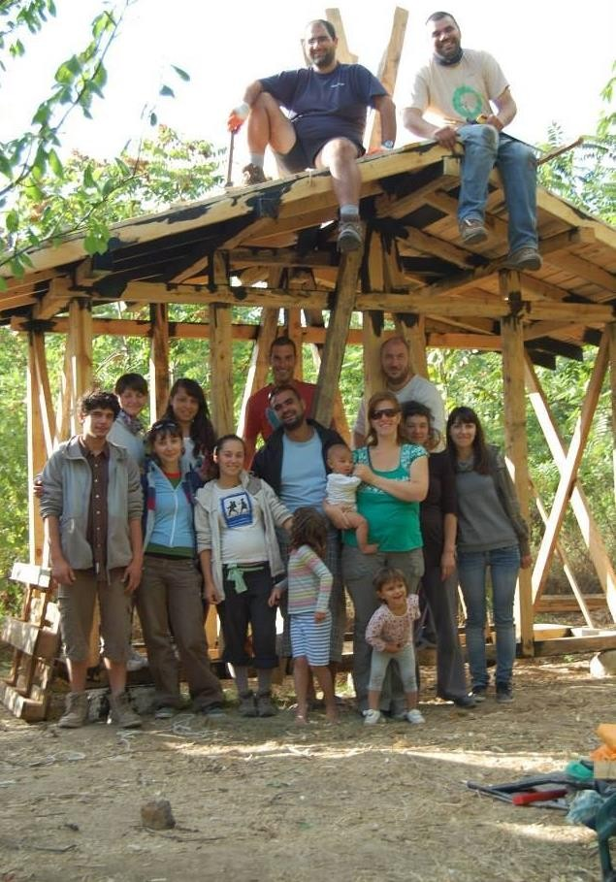
INFORMAÇÃO DETALHADA SOBRE A PRÁTICA
A diversidade de campanhas inclui: (i) recolha separada e reciclagem de resíduos de papel de escritórios e instituições educativas; (ii) apoio às escolas e jardins de infância na redução do
Prevenir o corte de mais de 800 árvores;
Realizar um referendo de abordagem comum."
Transferibilidade da Prática
consumo de energia; (iii) promoção da
ecologização vertical dos edifícios como solução
possível para a redução das emissões de gases com efeito de estufa na cidade de Varna e outras. A informação é divulgada através de eventos organizados ao ar livre, e da distribuição de materiais informativos nas escolas e universidades.
As campanhas e iniciativas são aplicáveis em diferentes áreas. A abordagem de questões ambientais exige que as pessoas façam as coisas de forma diferente. A abordagem é abraçar o interesse próprio e desenvolver programas e mensagens que apelam aos benefícios pessoais da proteção ambiental, tais como poupar dinheiro ou obter a aprovação social de outros.
As atividades e campanhas são vistas como meios e abordagem para reduzir a poluição e reparar os danos, bem como os eventuais danos futuros prevalecentes sobre o ambiente.
Para envolver os cidadãos, o Centro está a desenvolver diferentes campanhas, por exemplo:
"Devolver uma garrafa - pegar num livro" para recolha separada e reciclagem de garrafas de papel e vidro, e "Prefiro copos para uso múltiplo" para substituir nos jardins de infância os copos de plástico de uso único por copos de metal de uso múltiplo. O Centro confronta-se com a implementação de alimentos OGM e promove a agricultura biológica e a compostagem. No Verão organizou o acampamento ecológico "Ezerets" com o objetivo de promover uma vida saudável, edifícios passivos e alimentos limpos.
Os beneficiários da prática são toda a população da cidade de Varna.
Partilha e Aprendizagem
Ilyian Iliev, um dos fundadores do Centro partilhou connosco :
" Até agora, conseguimos :
Envolver mais de 300 empresas para participar num programa de reciclagem;
Promover mais de 45 iniciativas e práticas civis; Formar mais de 1000 estudantes;
Fornecer dezenas de consultas jurídicas;
PERÍODO DE IMPLEMENTAÇÃO (DATA DE INÍCIO/FIM)
Data de início : 15/12/2009
Data de fim : Em curso
L o c a l L e a r n i n g C o m m u n i t i e s

Slide 13
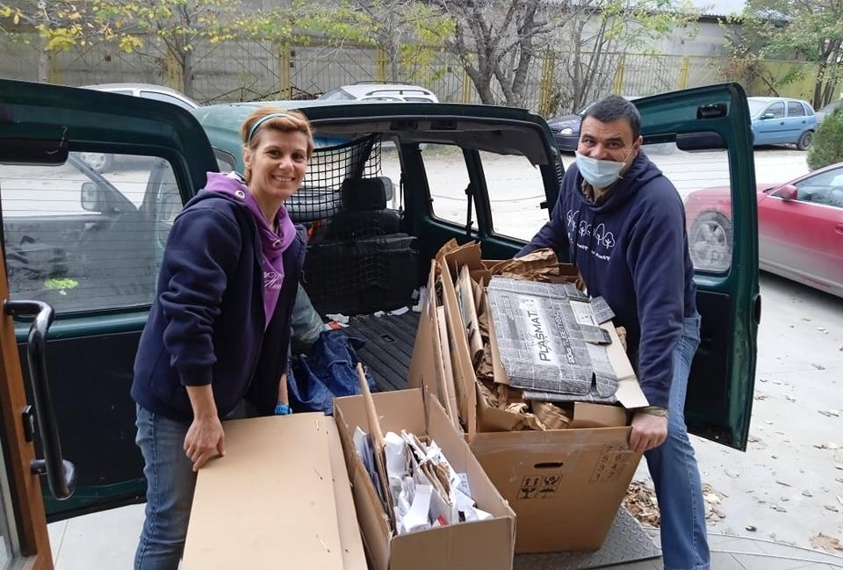
EVIDÊNCIAS DE SUCESSO (RESULTADOS ALCANÇADOS)
A campanha "Eu escolho a taça para uso múltiplo" ganhou o concurso BEYOND PLASTIC AWARD 2020;
O projeto "Ecologia Rural" do Centro Público para o Desenvolvimento Sustentável é um dos 15 projetos escolhidos pelo organismo europeu de solidariedade que será apresentado e incluído na nova visão do programa.
A Comissão Europeia apresentou o relatório "Página por página" sobre os projetos "Erasmus+" para o período de 2014-2020. O "Ecocamp Ezerets" foi premiado com a "Iniciativa de voluntariado mais influente para 2019" pelo Município de Varna. O concurso foi realizado no âmbito das "Atividades juvenis para 2019".
L o c a l L e a r n i n g C o m m u n i t i e s
LIGAÇÕES INFORMATIVAS
CONTACTO.
https://ecovarna.info/
Iliyan Iliev
https://www.facebook.com/ecovarna
ORGANIZAÇÃO.
https://www.youtube.com/channel/UCbfeatfZgQ
Centro Público Ambiental para o Desenvolvimento Sustentável
rnmChR2KDYDkw
https://youtu.be/t9DaXPNzwcM
EMAIL
https://www.youtube.com/channel/UCbfeatfZgQ
pecsd.us@gmail.com
rnmChR2KDYDkw
94

Slide 14


GLOBE BUDDY
CATEGORIA.
Iniciativas comunitárias de aprendizagem e sustentabilidade
LOCALIZAÇÃO DA PRÁTICA.
Dinamarca
PROBLEMA VISADO
Os alimentos para animais deixam uma pegada de carbono considerável. Por exemplo, o cão médio durante a sua vida é responsável pela emissão de gases com efeito de estufa equivalente a 13 voos de Berlim para Barcelona e volta, principalmente devido à utilização de fontes tradicionais de carne nos alimentos. O Globe Buddy é uma empresa em fase de arranque com a missão de manter os animais de estimação felizes e saudáveis através de alimentos amigos do planeta para animais de estimação. Por conseguinte, este projeto está a abordar o impacto ambiental dos alimentos para animais de estimação.
ASSOCIAÇÃO DE VOLUNTARIADO OU PESSOAS ENVOLVIDAS
Globe Buddy - dois cofundadores que estão a trabalhar para pôr o negócio a funcionar. Partilham uma paixão por animais de estimação, bem como pela sustentabilidade.
INFORMAÇÃO DETALHADA
SOBRE A PRÁTICA
Globe Buddy baseia-se nos ideais de sustentabilidade. Não é apenas mais uma empresa a
vender comida tradicional para animais de
vida
estimação. O seu objetivo é inspirar uma sustentável para animais de estimação.
Está comprometida com os Objetivos de Desenvolvimento Sustentável das Nações Unidas, conhecidos como os 17 SDG. Os seus esforços concentram-se particularmente em seis dos ODS.
O Objetivo 17,"Parcerias para os Objetivos", é um objetivo muito importante, do qual todos os outros estão dependentes. Alcançar ativamente outras empresas, organizações, e o sector público, é a chave para alcançar os ODS. Colabora de perto com os fornecedores para impulsionar o desenvolvimento sustentável.
L o c a l L e a r n i n g C o m m u n i t i e s
Co-funded by the Erasmus+ Programme of the European Union

Slide 15
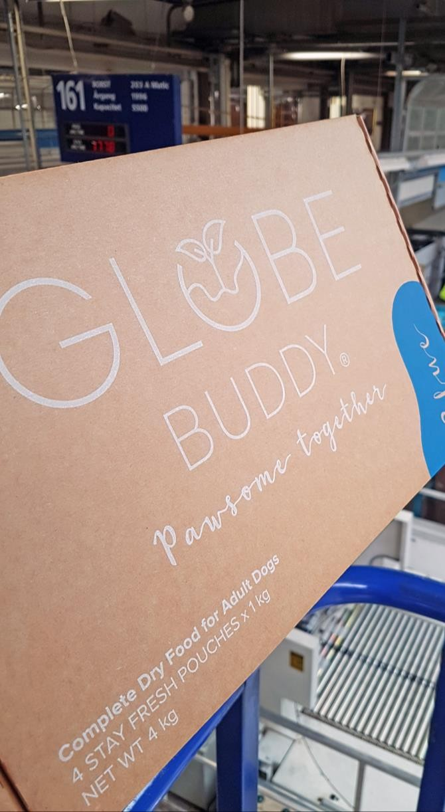
INFORMAÇÃO DETALHADA SOBRE A PRÁTICA
Sustentabilidade é a palavra-chave em tudo o que o Globe Buddy faz. A sua comida para animais de estimação é criada de uma forma amiga do planeta e, por conseguinte, a pegada de carbono é menor. Utilizam instalações de produção movidas a energia solar e embalagens recicláveis. Também avaliam cuidadosamente os fornecedores, pois querem ter a certeza de que partilham os mesmos valores. Contudo, a organização também valoriza o feedback dos seus clientes, e depois utiliza este feedback de forma proativa no desenvolvimento de produtos. O seu lema é "Pawsome together“ (“patinhas juntas”), e envolve todos os aspetos do negócio, desde o trabalho com fornecedores relevantes até à implementação do feedback dos
depois dedicar o tempo e os passos para lá chegar. Os clientes irão valorizá-lo pelo esforço e por todas as melhorias que fizer na sua viagem.
clientes.
Partilha e Aprendizagem
Globe Buddy aprendeu que trabalhar com a ação climática nos negócios e desenvolvimento de produtos pode ser bastante complexo. Eles querem fazer o bem e atingir tantos objetivos num curto espaço de tempo, mas aprenderam que é melhor mantê-lo simples e dar um passo de cada vez. Isso significa concentrar-se, por exemplo, em ingredientes, ou embalagens, e talvez não em todos os elementos ao mesmo tempo. Ao fazer isso, é mais fácil acompanhar e ver as melhorias que se avizinham..
Transferibilidade da Prática
Outros devem também estar cientes dos regulamentos, especialmente se estiverem a trabalhar com diferentes mercados a nível internacional. Existem muitos regulamentos dentro da produção de alimentos e de alimentos para animais de companhia, bem como no que diz respeito a embalagens, e a alegações de comercialização. Mais uma vez, dê um passo de cada vez e concentre-se e seja realista. O seu conselho é que os outros não devem esperar que seja possível desenvolver um produto ou negócio que seja 100% sustentável num prazo muito curto. É bom ter os 100% como uma visão e objetivo, e
L o c a l L e a r n i n g C o m m u n i t i e s
PERÍODO DE IMPLEMENTAÇÃO (DATA DE INÍCIO/FIM)
Data de início : 1/1/2020
Data de fim : Em curso

Slide 16

EVIDÊNCIAS DE SUCESSO (RESULTADOS ALCANÇADOS)
Como já foi mencionado, o fabrico, embalagem, distribuição e consumo de alimentos para animais de companhia deixam uma pegada de carbono considerável, principalmente devido à utilização de fontes tradicionais de carne nos alimentos. O objetivo da marca Globe Buddy é inspirar uma vida sustentável para animais de companhia, e fazem-no oferecendo um acesso fácil a alimentos amigos do planeta, incluindo a transparência das emissões de carbono e o impacto climático de produtos individuais acompanhados por um compromisso de redução dos mesmos. Concentram o seu desenvolvimento de produtos em soluções amigas do clima, por exemplo, com ingredientes que utilizam fontes à base de plantas ou insetos. A sua empresa é pequena, no entanto acreditam que as suas atividades contribuem para o movimento que é necessário no seio da indústria. Pensam também que precisam de dar aos consumidores uma oportunidade de escolher uma solução sustentável, bem como de dar uma visão sobre as boas consequências ambientais de fazer a diferença.
L o c a l L e a r n i n g C o m m u n i t i e s
LIGAÇÕES INFORMATIVAS
EMAIL
https://globebuddy.dog/
bgj@globebuddy.dog

Slide 17
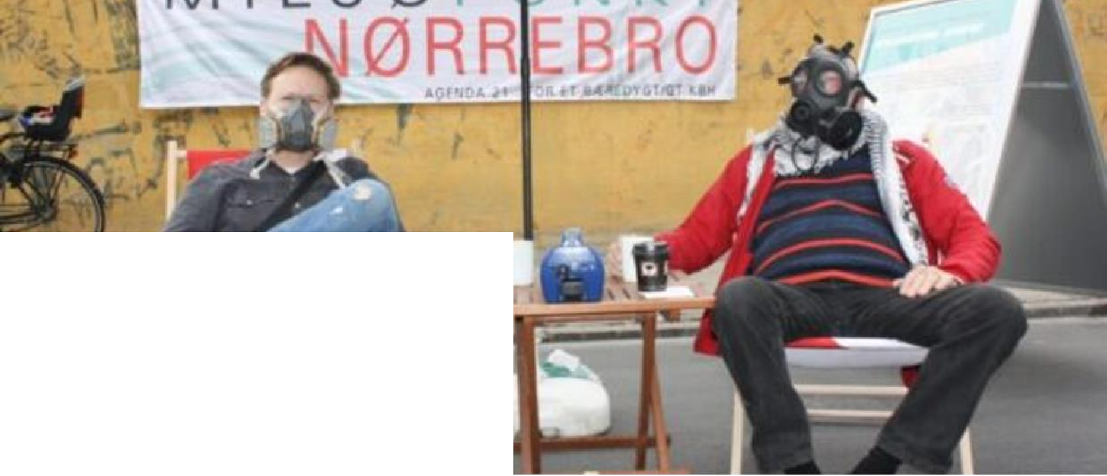

MILJØPUNKT NØRREBRO
CATEGORIA.
Iniciativas comunitárias de aprendizagem e sustentabilidade
LOCALIZAÇÃO DA PRÁTICA.
Nørrebro, Dinamarca
PROBLEMA VISADO
Miljøpunkt Nørrebro é uma fundação que trabalha para um melhor ambiente em Nørrebro. Fazem-no através da implementação de projetos ambientais e climáticos tangíveis. Mas também, desafiando as perceções dos cidadãos e dos decisores sobre o que é possível.
ASSOCIAÇÃO DE VOLUNTARIADO OU PESSOAS ENVOLVIDAS
Miljøpunkt Nørrebro - 4 membros da equipa principal
INFORMAÇÃO DETALHADA
SOBRE A PRÁTICA
Miljpunkt Nørrebro é uma organização com sede em Nørrebro que procura ajudar Copenhaga a alcançar a neutralidade de carbono até 2025 e cumprir o objetivo da Dinamarca de reduzir as emissões de carbono em 70% até 2030 nos termos do Acordo Climático de Paris.
L o c a l L e a r n i n g C o m m u n i t i e s
Co-funded by the Erasmus+ Programme of the European Union

Slide 18

INFORMAÇÃO DETALHADA SOBRE A PRÁTICA
A energia do trabalho ambiental é capturada, organizada, coordenada e, o mais importante, mantida pelas equipas da Miljpunkt Nørrebro.
sejam alertadas o mais tardar 3 semanas antes de uma árvore ser abatida. O projeto tem a maior máquina de remoção de madeira da região nórdica, que leva 4 toneladas de solo em torno das raízes.
Asseguram a manutenção de sinergias e
experiências no distrito e ajudam a criar uma
plataforma comum para os diversos
conhecimentos profissionais e vasta experiência do
Árvores por aproximadamente 30.000 podem ser adquiridas por beneficiários interessados, com custos de mudança de aproximadamente 5.000 DKK. Os resultados nos últimos 4 anos são de cerca de 300 árvores poupadas. Krinsen em Kongens Nytorv foi salva do abate e as árvores foram transferidas para escolas, para particulares (por exemplo, a quinta de Merete Stagetorn em Slangerup com uma avenida com 12 árvores) e outras. Um parque Ørestad com cerca de 100 árvores foi criado sobre o vestamager.
distrito. Na atividade ambiental do município, Miljpunkt Nørrebro desempenha uma variedade de papéis, incluindo os de mediador, instigador, construtor de pontes e de redes, coordenador e defensor dos cidadãos. Como ator independente com muitos contactos entre organizações políticas, papéis administrativos, e categorias populacionais, a entidade detém vantagens.
Alguns dos projetos em curso incluem :
Quinta de impacto: A quinta utiliza o sistema de mergulho hidropónico, conhecido pela produção de marijuana em contentores e pelos preparativos da NASA para uma missão tripulada a Marte. O cultivo hidropónico tem lugar completamente sem solo e com um consumo mínimo de água. As culturas crescem mesmo rapidamente e ao longo
Partilha e Aprendizagem
Miljpunkt Nørrebro sublinha que para que a mudança ambiental aconteça, um grupo de líderes, organizações e governos devem lutar por e realizar projetos. Segundo Anders Jrn Jensen, Director de Miljpunkt Nørrebro,
de todo o ano.
" O meu objetivo é ajudar as numerosas iniciativas ambientais de Nørrebro que valem a pena. Quando lancei o projeto Ladegrds, eu próprio era uma marca de fogo que utilizava Miljpunkt Nørrebro. Uma organização respeitável como Miljpunkt Nørrebro é necessária para que as excelentes ideias se difundam e tenham impacto a nível distrital..“
A sua visão com este esforço é que Nørrebro dê o primeiro passo para uma produção alimentar sustentável em grande escala. Será fantástico se Nørrebro - apesar do facto de ter menos áreas verdes - mostrar o caminho nesta importante área. O projeto é um exemplo de como a necessária transição verde das nossas cidades pode criar valor e empregos verdes na comunidade local..
A Quinta de Impacto foi criada pelo Human Habitat (design e engenharia) e a MPN ajudou na angariação de fundos, facilitação local e gestão de projetos. O projeto na fase piloto teve lugar em Jesper Brochmandsgade e foi agora melhorado e iniciado no Colégio Universitário de Copenhaga. Aqui, a quinta está incluída tanto no ensino sobre alimentação e sustentabilidade, como na cozinha da cantina e como um "palco" extra para eventos.
Transferibilidade da Prática
Os métodos de Miljpunkt
Nørrebro são fortemente o
transferíveis. Defendem
envolvimento com autoridades, organizações e
líderes para forjar uma comunidade de atores empenhados em tomar medidas sobre as alterações climáticas. Antes de iniciar um projeto, mostram a necessidade real da mudança, apontam potenciais dificuldades e determinam como o seu projeto pode ser eficaz e ligado às Regras da Casa que Lersgrftens segue.
Intercâmbio de madeira : O objetivo é preservar as árvores velhas da cidade em vez de serem abatidas. O método consiste em criar uma troca de madeira onde as pessoas possam oferecer árvores que se possam cortar e exigir que se preservem as árvores velhas de grande porte. Além disso, foi feito um acordo com a Metroselskabet para que
L o c a l L e a r n i n g C o m m u n i t i e s
PERÍODO DE IMPLEMENTAÇÃO (DATA DE INÍCIO/FIM)
Data de início : 2011
Data de fim : Em curso
99

Slide 19
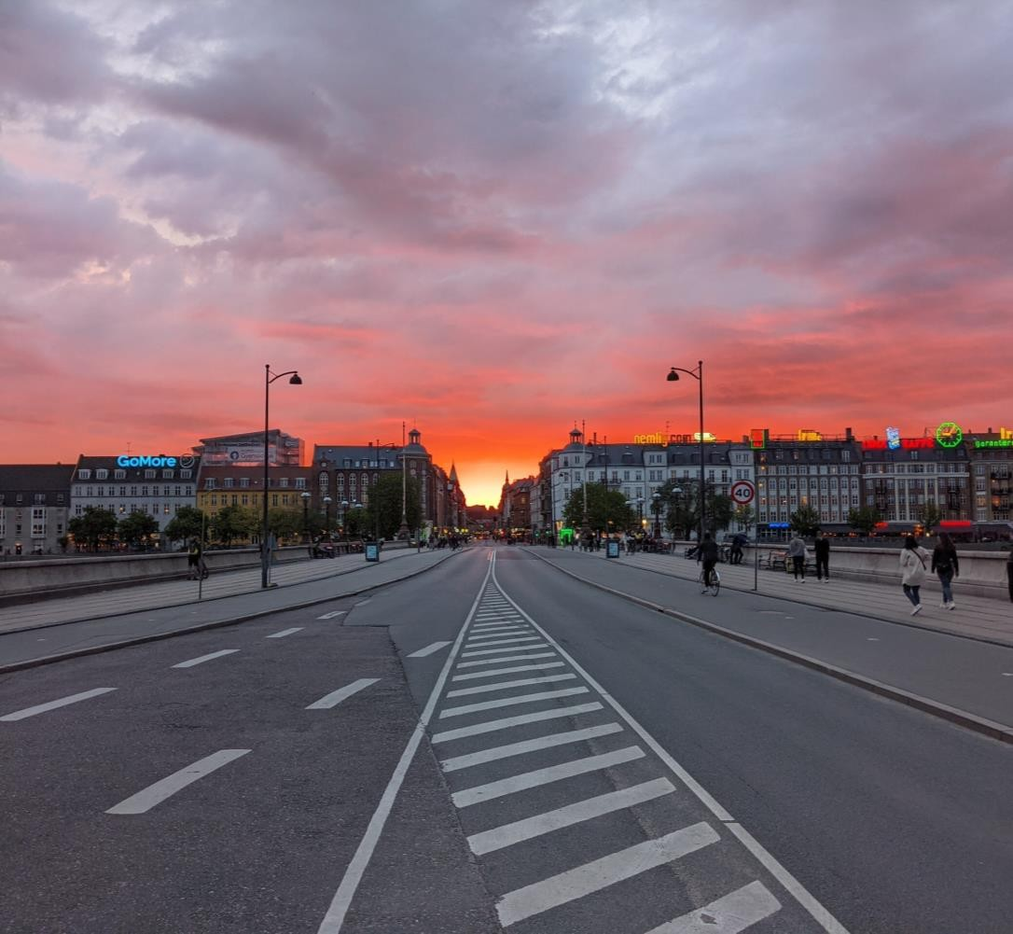
EVIDÊNCIAS DE SUCESSO (RESULTADOS ALCANÇADOS)
Numerosos projetos em curso de Miljpunkt Nørrebro têm abordado diretamente a ação contra as alterações climáticas na Dinamarca. Estas iniciativas, tais como Traebrsen e Impact Farm, ajudaram a alcançar o objetivo de reduzir as emissões de carbono da Dinamarca. Além disso, a sua investigação sobre a poluição por partículas revelou que a poluição causada pelos automóveis a diesel era extremamente elevada em Nørrebro e Bispebjerg. Miljpunkt Nørrebro está a trabalhar num projeto para modificar a regulamentação da zona ambiental de modo a proteger melhor a população da poluição por diesel. Estima-se que 100 residentes morrem todos os anos em Copenhaga, e há também doenças crónicas não fatais como a asma, etc. Entre outras coisas, escreveram uma carta à Comissão do Ambiente no Parlamento dinamarquês, na qual estimaram o custo anual em 75 mil milhões de coroas dinamarquesas na Dinamarca. O caso foi retomado no Parlamento dinamarquês e a Agência Dinamarquesa de Proteção Ambiental ajustou então o custo para 80 mil milhões de DKK. Vários partidos no Parlamento dinamarquês anunciaram que irão reforçar as regras da zona ambiental depois de eles e outros terem argumentado que a poluição é muito maior do que as autoridades tinham reconhecido
L o c a l L e a r n i n g C o m m u n i t i e s
LIGAÇÕES INFORMATIVAS
EMAIL
https://miljoe-noerrebro.dk/
ag21.andersj@gmail.com
10
0

Slide 20
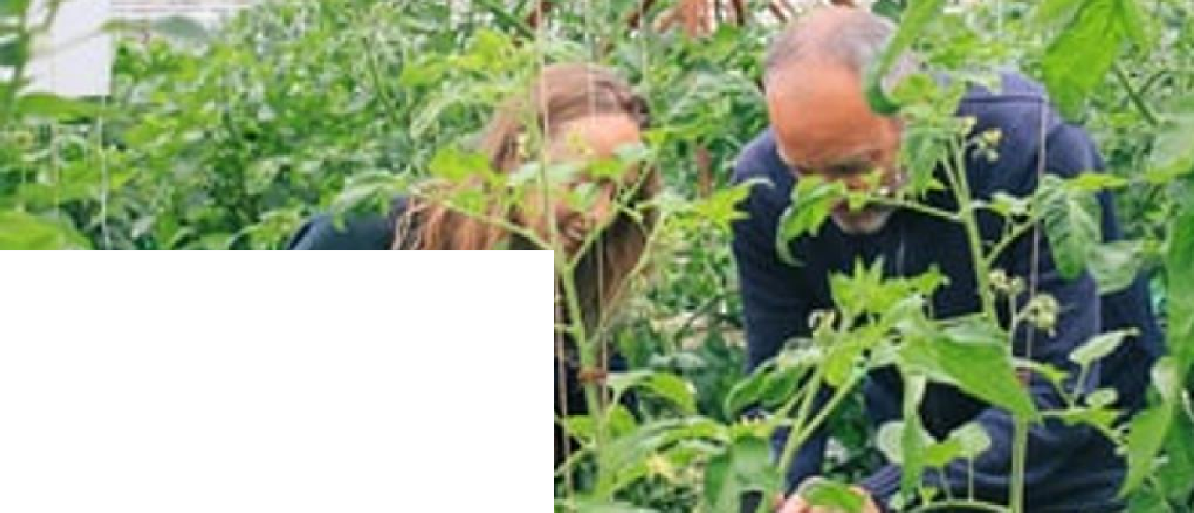
BIOTEKET
CATEGORIA.
Iniciativas comunitárias de aprendizagem e sustentabilidade
LOCALIZAÇÃO DA PRÁTICA.
Nørrebro, Dinamarca
PROBLEMA VISADO
Criada em 2016 em colaboração com Københavns Kultur og Fritidsforvaltning, a Bioteket é uma jóia escondida em Nørrebro.
É constituída por contentores de transporte marítimo reciclados e remodelados acolhendo oficina, laboratório, espaço para produção de cogumelos, ao nível do solo, e uma estufa que acomoda o crescimento de plantas, música, arte, eventos sociais e iniciativas pela sustentabilidade. Bioteket tem também um jardim aberto no GRO-SELV HAVEN, outra jóia escondida em Nordvest que conta vários jardins comunitários espalhados ao longo dos carris dos comboios em Lersøparken.
A recém formada (2020) associação voluntária por detrás da bioteket é NÅFBE - Åbne Fælleskab de Nørrebro para a Bæredygtige Experimenter (comunidade aberta de Nørrebro para experiências sustentáveis).
ASSOCIAÇÃO DE VOLUNTARIADO OU PESSOAS ENVOLVIDAS
Bioteket é um centro de cultura baseado no voluntariado para a sustentabilidade, onde a ciência, a cultura, a arte e o ativismo verde florescem juntos.
INFORMAÇÃO DETALHADA
SOBRE A PRÁTICA
A Bioteket ensina a população local sobre o cultivo de plantas, música, arte, eventos sociais e ideias sustentáveis. Torna os temas da sustentabilidade mais acessíveis às famílias e indivíduos que anteriormente não tinham experiência no tema, e dá-lhes as competências e confiança para tentarem implementar práticas mais verdes e sustentáveis, como a jardinagem e o cultivo de alimentos em casa. Incorpora também a cultura da união, o que permite que as pessoas se sintam mais envolvidas e valorizadas.
L o c a l L e a r n i n g C o m m u n i t i e s
Co-funded by the Erasmus+ Programme of the European Union
101

Slide 21

INFORMAÇÃO DETALHADA SOBRE A PRÁTICA
O objetivo é democratizar o acesso ao conhecimento sobre a natureza e a ciência, e a sua relação com a vida dos cidadãos.
Festival 48TIMER
Todos os anos a Bioteket participa como criadora de um festival chamado 48 TIMER, um dos pontos altos da participação e cocriação. Trata-se de um festival cultural realizado em Nørrebro. O objetivo é reforçar o valor desta área enquanto lugar excelente para viver e visitar, junto dos habitantes de Copenhaga. Durante um fim-de-semana celebram-se as iniciativas pouco tradicionais que se encontram em Nørrebro. O conteúdo do festival é criado por iniciadores, artistas, organizações, empresas e residentes locais. Os eventos estão
A Bioteket acolhe pessoas de todas as idades e nacionalidades em projetos em cocriação. Aprecia as colaborações entre comunidades e representa a ciência cidadã aberta. A Bioteket visa facilitar a aquisição e transferência de conhecimento e torná-lo divertido e belo. Aprende e apoia experiências sobre a vida urbana sustentável em todas as suas cores e formas caleidoscópicas.
Todas as quartas-feiras a Bioteket convida todos para uma noite de convívio comunitário. Das 15.30 às 19.30 os seus amistosos mestres de jogos de bairro, Ole e Jakob, guiam os presentes através de jogos de tabuleiro interessantes, profundos e emocionantes que podem variar entre 20 minutos por jogo até uma noite inteira, dependendo do jogo de tabuleiro que for escolhido. Encorajam as pessoas a trazerem os seus amigos ou a fazerem novos amigos, numa atmosfera acolhedora e de espírito livre, entre momentos de humor. É um
geograficamente dispersos por Nørrebro,
mostrando ao público um adorável pequeno oásis...
320colab x Nåfbe: Jardim do Som
Uma tarde e uma noite inteira de som no seu belo jardim em Lersøparken. Os amigos 320colab, o coletivo experimental escondido na ilha de Refshaleøen, vêm a Nørrebro e colaboram na curadoria de mais de 9 horas de música. A Bioteket preza um espaço onde as pessoas se possam sentir livres para se expressarem em segurança e abertamente em qualquer prática. Criam e expandem a sua comunidade com amor e respeito, e qualquer comportamento que discorde disto não é tolerado.
espaço para os recém-chegados à região
(especialmente um caloroso acolhimento a
migrantes e refugiados) conhecerem a cultura e as
pessoas da cidade..
A Bioteket participa em eventos e desenvolve workshops ao longo do ano sobre vários temas que fomentam o ethos da sustentabilidade, cultura e
inclusão.
Partilha e Aprendizagem
As competências abaixo indicadas podem oferecer às pessoas novos caminhos para a criação de negócios com alimentos e bebidas produzidos de forma sustentável, podem também inspirar as pessoas a trazerem ações de formação em sustentabilidade para o seu próprio local de
" Penso que cada cidade valorizaria ter um "centro verde e cultural" como a Bioteket.
Havendo a necessidade e uma vontade de levar a sustentabilidade às casas das famílias nas regiões de toda a Europa, esta organização poderá mostrar muitas das melhores práticas nesse domínio."
trabalho. Por exemplo :
Domingo sem carros: Workshop de Cultivo de cavilhas inoculadas com fungos
Este Workshop foi criado no desejo de difundir conhecimentos sobre como cultivar cogumelos mais facilmente em casa, no jardim, e noutros locais. As cavilhas de cogumelos são uma das formas mais fáceis de cultivar cogumelos, mas é também um dos métodos que levam mais tempo.
L o c a l L e a r n i n g C o m m u n i t i e s
PERÍODO DE IMPLEMENTAÇÃO (DATA DE INÍCIO/FIM)
Data de início : 2016
Data de fim : Em curso
102

Slide 22
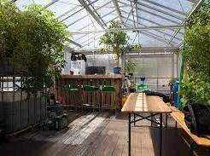
EVIDÊNCIAS DE SUCESSO (RESULTADOS ALCANÇADOS)
As atividades da Bioteket estão principalmente centradas na sustentabilidade e a cultura verde é fomentada aos cidadãos de toda a região.
Por exemplo, aos sábados, a CPH, orientada por voluntários, distribui gratuitamente os excedentes de frutas e legumes da Bioteket. Permanentemente localizada num contentor reconstruído, a Bioteket serve como casa de design e cultura, concentrando-se em projetos de jardinagem biológica e comunidades, tanto para crianças como para adultos. Dirigem projetos como o "Saboreie o desperdício", que trata de permitir às pessoas pensarem na incrível quantidade de comida ainda em condições que se desperdiça todos os dias. O evento tinha como objetivo ajudar as famílias a compreender o problema e a organizar em conjunto num jantar comunitário com o "Saboreie o Desperdício!
O Jardim Sensorial foi outra iniciativa produzida pela Bioteket em colaboração com a Universidade de Copenhaga. O objetivo foi tornar o espaço fora da Bioteket mais convidativo, ao mesmo tempo que se sensibilizava os habitantes locais para a Bioteket, aliciando-os a participar numa atividade lúdica num ambiente verde. O desenho final é um canteiro de plantas colocado no exterior da Bioteket com um ecrã pendurado por cima. O ecrã convida os transeuntes a interagirem com as plantas, tocando nelas. O toque é registado pelo sensor de capacidade MPR121 que ativa o som e o ecrã para exibir informações sobre a Bioteket.
Transferibilidade da Prática
As atividades da Bioteket facultam às pessoas um espaço para desenvolverem e cultivarem produtos naturais, trabalharem e pensarem de forma sustentável e ecológica e inovadora. Permitem às pessoas tornarem-se mais autossuficientes e contribuírem para um ambiente local mais saudável e mais sustentável.
Os seus projetos e práticas são inovadores e criativos. Ao criar o seu espaço a partir de materiais reciclados e reciclados, a Bioteket é um exemplo fabuloso de uma organização que não apenas se preocupa com o ambiente, mas que desenvolve ativamente práticas sustentáveis e de poupança climática na sua vida quotidiana. Além disso, salienta que os pequenas gestos que mudam pequenas coisas são um grande ponto de partida para nos tornarmos campeões pelo clima.
L o c a l L e a r n i n g C o m m u n i t i e s
LIGAÇÕES INFORMATIVAS
EMAIL
https://bioteket.dk/about/
hello@nafbe.dk
103

Slide 23

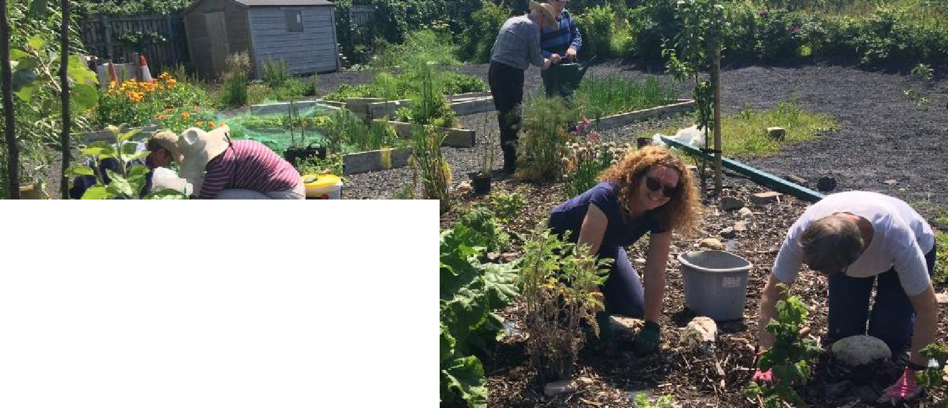

PROJETO PAISAGEM
COMESTÍVEL
CATEGORIA.
Iniciativas de Aprendizagem Comunitária e Sustentabilidade
LOCALIZAÇÃO DA PRÁTICA.
O Edible Landscape Project (Projeto Paisagem Comestível) foi iniciado em Westport Co. Mayo, na costa ocidental da Irlanda. A sua 'floresta alimentar' primária situa-se nos terrenos do Centro Comunitário do Cais, mas estão envolvidas comunidades numa área mais vasta.
PROBLEMA VISADO
As atividades no sistema alimentar contribuem massivamente para as emissões de gases com efeito de estufa e a perda de biodiversidade; da produção de alimentos, do seu transporte, embalagem e descarte em aterros sanitários, a redução das ineficiências no nosso sistema alimentar pode ter ganhos enormes na luta contra as alterações climáticas. De facto, 8 das 20 principais soluções para as alterações climáticas estão relacionadas com a alimentação.
O Edible Landscape Project encoraja a mudança de comportamento em termos de como e o que comemos, dando às comunidades o poder de fazerem escolhas alimentares e de compra que promovam a saúde de cada pessoa, a saúde das comunidades e a saúde do planeta.
ASSOCIAÇÃO DE VOLUNTARIADO OU PESSOAS ENVOLVIDAS
O Edible Landscape Project é um empreendimento social gerido por voluntários da comunidade e um conselho de administração, que provêm de uma grande variedade de áreas, desde a horticultura e o ensino à engenharia e medicina. Esta amálgama de competências permite que o projeto apresente uma abordagem holística em tudo quanto fazem.
Os seus projetos centrados na comunidade influenciam pessoas de todas as idades, desde as crianças da escola primária com o seu projeto de educação alimentar na floresta até às mulheres dos anos 70 e 80, passando pelos voluntários da horta comunitária.
INFORMAÇÃO DETALHADA SOBRE A PRÁTICA
O Edible Landscape Project encoraja a mudança de comportamento em matéria de como e o que comemos, dando às comunidades o poder de fazerem escolhas alimentares e de compra que promovam a saúde individual, a saúde das comunidades e a saúde do planeta.
L o c a l L e a r n i n g C o m m u n i t i e s
Co-funded by the Erasmus+ Programme of the European Union
104

Slide 24
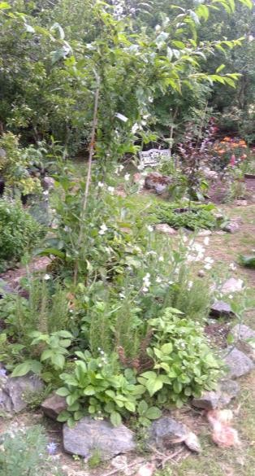
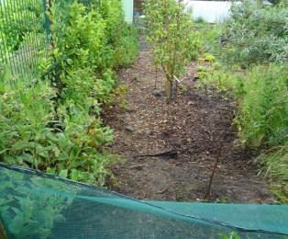
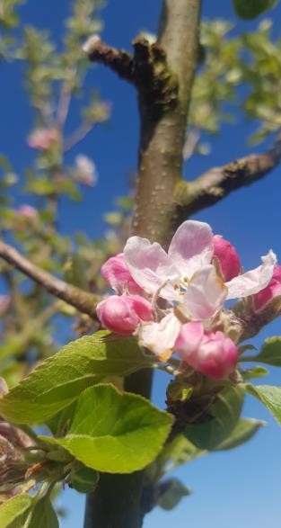
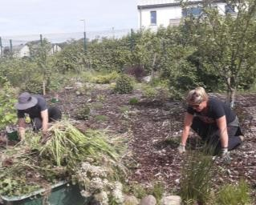
INFORMAÇÃO DETALHADA SOBRE A PRÁTICA
O Edible Landscape Project foi fundado em 2012 e
em tudo o que fazem.
começou como uma iniciativa de cultivo
comunitário ao longo da via verde ocidental em
Técnicas
Utilizando uma vasta gama de técnicas, desde a arte de contar histórias à plantação de árvores, o Projeto Paisagem Comestível visa mobilizar os consumidores para transformar o mercado num sistema alimentar global e sustentável.
Mayo. O projeto visava criar uma paisagem comestível ao longo do percurso, acolhendo workshops de cultivo para grupos comunitários
locais.
A floresta alimentar original está localizada no
Centro Comunitário, onde voluntários e
Valores
Inspirar as pessoas a fazer escolhas alimentares que protejam a sua própria saúde, a saúde das nossas comunidades e a saúde do nosso planeta.
participantes aprendem a cultivar alimentos de uma forma inteligente do ponto de vista climático.
Jardim da Floresta
São defensores do método de cultivo de alimentos ligado aos tempos de caçador-coletor. Uma horta florestal, ou floresta alimentar, contém grupos de plantas que trabalham em conjunto para produzir uma paisagem onde tudo o que é plantado tem um propósito, quer seja algo que possamos comer, algo que as aves possam comer ou que contribua para o clima e biodiversidade.
Uma década depois da sua fundação, o projeto de paisagem comestível continua enraizado na ação comunitária, embora tenha vindo a aumentar a sua esfera de influência. A educação faz-se através dos workshops e outros projetos com foco no clima e nos sistemas alimentares inteligentes.
Missão
O Edible Landscape Project encoraja a mudança de comportamento em como e o que comemos, dando às comunidades o poder de fazerem escolhas alimentares e de compra que promovem a saúde de cada pessoa, a saúde das comunidades e a saúde do planeta.
Visão
A sua visão é a de capacitar as comunidades locais para se envolverem positivamente com as alterações climáticas através da educação. Querem promover a tomada de decisões éticas no que diz respeito às escolhas alimentares e ter integridade
L o c a l L e a r n i n g C o m m u n i t i e s
PERÍODO DE IMPLEMENTAÇÃO (DATA DE INÍCIO/FIM)
Data de início : 2012
Data de fim : Em curso
O projecto Edible Landscape existe há mais de uma década, começando primeiro como uma iniciativa de plantação de árvores de frutos e nozes, arbustos, raízes e legumes de folha, ervas selvagens e cogumelos ao longo da grande via verde ocidental recentemente aberta em Mayo. Desde este início, começaram a realizar workshops para grupos comunitários locais e iniciaram uma horta comunitária, e agora colocam uma forte ênfase na ligação entre a alimentação e o clima e visam educar a comunidade em geral através dos seus vários projetos.
105

Slide 25

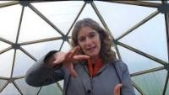
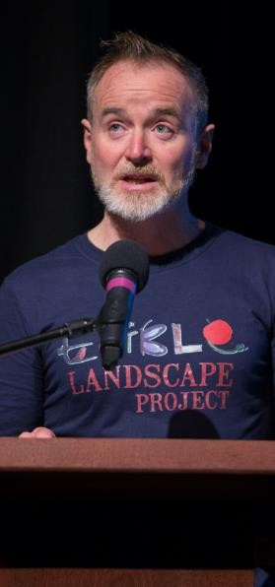
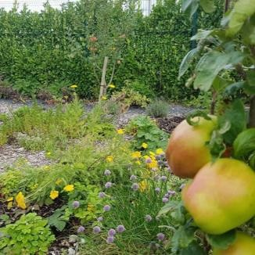
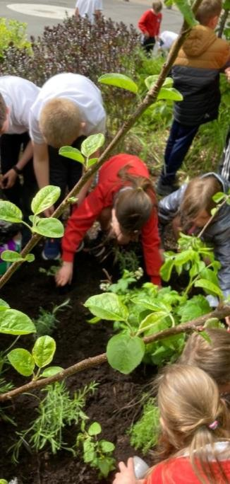
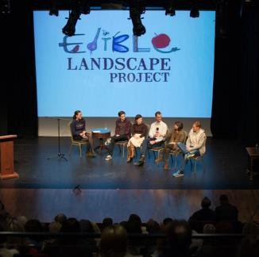
ATIVIDADES
Programa de Educação Climática para as Florestas
Mayo explorando tópicos como a forma como podemos tirar partido do nosso ambiente marinho
Alimentares
A ELP concebeu um novo Programa de Educação para Escolas Primárias Irlandesas para encorajar mais crianças em idade escolar a consumirem alimentos de forma ambientalmente sustentável e inteligente do ponto de vista climático.
ao criarmos sistemas alimentares mais
sustentáveis, a soberania alimentar e o efeito que
os alimentos estão a ter no nosso clima, para citar alguns tópicos.
Este programa, centrado na solução, foi desenvolvido por professores para professores e lançado nas escolas primárias de Mayo em novembro de 2021
Como é que funciona?
Os professores da escola primária participantes recebem um pacote contendo um conjunto de Planos de Aulas que estão diretamente ligados ao currículo. Os recursos fornecidos destinam-se a ensinar aos alunos como as nossas escolhas alimentares podem ter um impacto tanto positivo como negativo nas alterações climáticas.
2° Podcast
O Edible Landscapes 2° Podcast é um podcast apresentado pelo Gestor do Programa Edible Landscapes, Dave Whelan, que fala com pessoas comuns fazendo coisas extraordinárias, desde o Ministro do Ambiente, Clima e Comunicações, Eamon Ryan, até ao documentarista viajante mundial de Vida Selvagem, Colin Stafford Johnson, sobre todas as coisas relacionadas com as alterações climáticas, biodiversidade e os sistemas alimentares.
Link to Podcast
Vídeos sobre a história dos alimentos
A Série História da Alimentação consiste numa série de 14 pequenos vídeos feitos com produtores locais de Westport Food Producers, Cafés e Foodies, explorando a forma como as alterações climáticas têm e estão a ter impacto nos seus negócios. Estes vídeos destacam alguns dos atores locais no nosso sistema alimentar e enfatizam como todos nós podemos ter um impacto positivo nas alterações climáticas, fazendo pequenas mudanças na forma como nos abastecemos e produzimos os nossos alimentos.
Conversas climáticas
As conversações sobre o clima são uma série de conversações realizadas pelo projeto "Edible Landscapes" através de vários locais em Westport,
L o c a l L e a r n i n g C o m m u n i t i e s
LIGAÇÕES INFORMATIVAS
EMAIL
https://ediblelandscape.ie/
info@ediblelandscape.ie
106

Slide 26
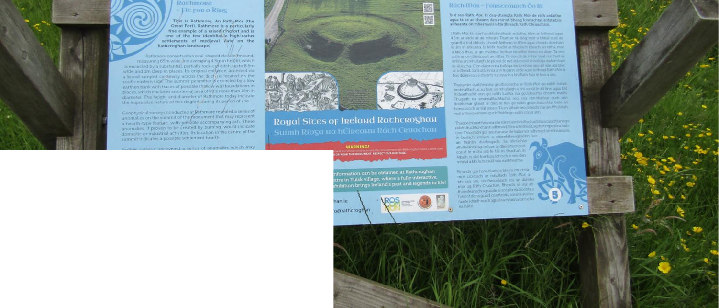
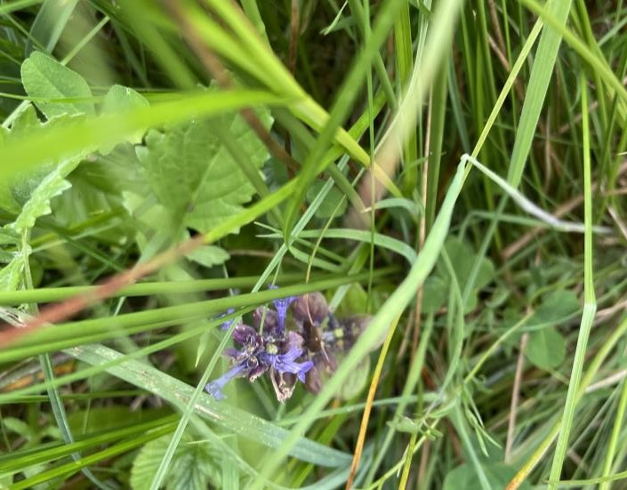
AGRICULTURA RATHCROGHAN EIP -
AGRICULTURA SUSTENTÁVEL NA PAISAGEM ARQUEOLÓGICA RATHCROGHAN, PARCERIA EUROPEIA DE INOVAÇÃO
CATEGORIA.
ASSOCIAÇÃO DE VOLUNTARIADO OU PESSOAS ENVOLVIDAS
Iniciativas comunitárias de aprendizagem e sustentabilidade
LOCALIZAÇÃO DA PRÁTICA.
Rathcroghan, Tulsk, Co. Roscommon
Farming Rathcroghan é uma parceria bem facilitada e genuína entre agricultores, peritos agrícolas, peritos em património e arqueologia, a empresa social de turismo comunitário local e a comunidade local em geral. É um projeto liderado localmente e um grupo comunitário desenvolvido por proprietários locais e partes interessadas em 2019, trabalhando com sucesso com 45 agricultores locais para proteger e manter a arqueologia de Rathcroghan numa paisagem agrícola.
PROBLEMA VISADO
Os agricultores da área estão a lutar para fazer face a um quadro orientado para a produção, enquanto estão abertos à preservação de Rathcroghan, mas estão sob pressão económica e burocrática para aumentarem a produção. Precisam de orientação e apoio para desenvolverem uma parceria envolvendo peritos agrícolas, peritos em património e arqueologia, a empresa social de turismo comunitário local, e a comunidade local para manter e melhorar a paisagem arqueológica, ao mesmo tempo que fornecem cobenefícios para uma gama de serviços - incluindo biodiversidade, sequestro de carbono e qualidade da água.
L o c a l L e a r n i n g C o m m u n i t i e s
Co-funded by the Erasmus+ Programme of the European Union
107

Slide 27
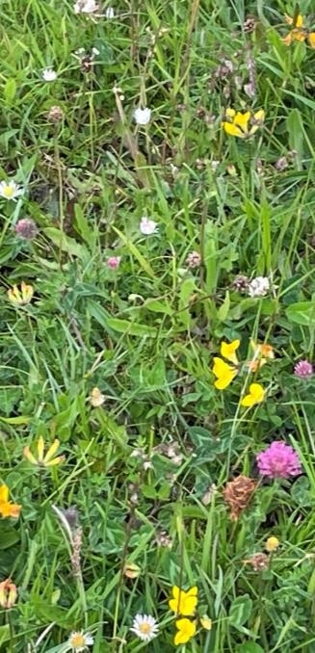
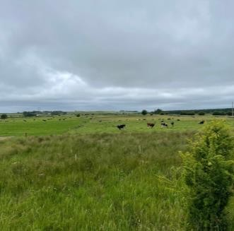
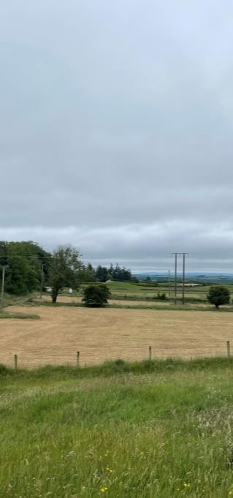
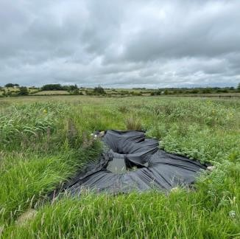
INFORMAÇÃO DETALHADA SOBRE A PRÁTICA
Farming Rathcroghan fornece orientação e apoio económico aos agricultores para manterem e melhorarem a paisagem arqueológica, ao mesmo tempo que proporciona cobenefícios para uma gama de serviços - incluindo biodiversidade, sequestro de carbono e qualidade da água.
Partilha e Aprendizagem:
Joe Fenwick, Oficial de Campo Arqueológico da Escola de Geografia e Arqueologia da NUI Galway, disse:
Os objetivos são os seguintes:
“O projecto 'Farming Rathcroghan' é uma nova iniciativa empolgante com enorme potencial para o futuro. Os seus objectivos são a gestão, cuidado e conservação desta importante paisagem arqueológica através da implementação de um programa de práticas agrícolas economicamente sustentáveis e ecologicamente correctas, facilitando ao mesmo tempo o acesso dos visitantes à área".
Gerir a paisagem de modo a sustentar uma subsistência viável e vibrante para a sua comunidade agrícola.
Promover, preservar e conservar o património arqueológico, cultural e ecológico da zona.
Melhorar a qualidade da água e a
Promover as melhores práticas em relação a iniciativas de sequestro de carbono.
Conceber um sistema de percursos pedestres dinâmicos para proporcionar o acesso público à
biodiversidade.
paisagem.
Aumentar a consciência e o reconhecimento do público em geral do significado de Rathcroghan como paisagem arqueológica cultivada e do papel central da sua comunidade agrícola no seu cuidado e conservação.
As actividades implementadas são :
Testar e desenvolver um regime de gestão com agricultores ligados ao Serviço Nacional de Monumentos, agências estatais e outros organismos nacionais relevantes.
Testar e desenvolver soluções de gestão inovadoras para sustentar uma economia agrícola viável em harmonia com os bens culturais e ecológicos da paisagem.
Testar, desenvolver e implementar as melhores
práticas agrícolas e arqueológicas para monitorizar, gerir, e melhorar proactivamente a paisagem cultural de uma forma amiga do ambiente.
Disponibilizar, através do envolvimento com as principais partes interessadas, os conhecimentos arqueológicos à comunidade agrícola local necessários para apoiar o cuidado e a gestão da paisagem cultural.
L o c a l L e a r n i n g C o m m u n i t i e s
PERÍODO DE IMPLEMENTAÇÃO (DATA DE INÍCIO/FIM)
Data de início : 1/12/2018
Data de fim : Em curso
108

Slide 28
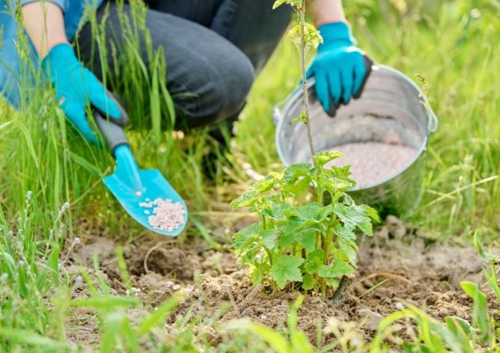
EVIDÊNCIAS DE SUCESSO (RESULTADOS ALCANÇADOS)
A adesão ao projeto tem sido substancial, com 59 candidaturas no seu ano de início. A partir daí, foram acordados 31 lugares completos para o projeto, com mais 14 agricultores de formação
preservados 2 km de muros de pedra seca tradicional.
incluídos no esquema.
Para além disto, a Farming Rathcroghan é central para uma série de projetos e iniciativas em curso que estão ligados ao futuro sustentável de Rathcroghan, sendo uma voz chave na iniciativa em curso Fáilte Ireland e Rathcroghan Visitor Centre conhecida como a "Rathcroghan Place Partnership", um dos impulsionadores por detrás do projeto de realizar várias trilhas de caminhada em circuito com marcas arqueológicas através da Paisagem Arqueológica Rathcroghan, bem como encorajar o restabelecimento da Associação de Ovelhas Roscommon e da raça Roscommon Sheep, e estabelecer uma ligação com a Parceria Roscommon LEADER Cursos de Formação de Competências Tradicionais.
Em termos de participação no projeto, mais de 75% da área do núcleo do planalto de Rathcroghan (6,5 km² de área) é gerida diretamente pelos agricultores agrícolas de Rathcroghan, o que significa que a grande maioria da área central de Rathcroghan está agora a ser gerida com normas de melhores práticas, a fim de preservar e conservar o património construído, bem como a
melhoria da qualidade da água e da
biodiversidade.
A pontuação média baseada em resultados
aumentou de 6,88 para 8,37 (em 10) de 2020 para 2021 nas nossas quintas.
Além disso, o projeto está a informar as melhores práticas de preservação arqueológica, a nível comunitário, sobre monumentos de terraplanagem a nível nacional, e encarregou-se de aumentar e reforçar o orgulho e a identidade da comunidade Rathcroghan, encarregando-as de reconhecer e elogiar o valor do recurso patrimonial de que são guardiãs há várias gerações, utilizando-o de forma sustentável para assegurar uma comunidade vibrante em meio rural Rathcroghan em gerações vindouras.
15 monumentos arqueológicos estão
atualmente a ser reparados passivamente pelos
agricultores (2021)
Foi desenvolvida e utilizada uma gama de equipamento de projeto por medida em reparação arqueológica e pastagem de precisão
21 estruturas de repouso atualmente em uso
2 monumentos foram totalmente reparados e o gado está a ser reintroduzido em 2022
2 monumentos característicos e proeminentes
de Rathcroghan, que apresentam uma necessidade significativa de acções de reparação inovadoras, foram incorporados numa experiência única que segue abordagens de conservação e melhoramento da arqueologia que até à data não foi levada a cabo na Irlanda.
206 acções do projecto foram concluídas com sucesso pelos agricultores em 2021, incluindo a reparação/prevenção da caça furtiva cerca de
114 portões e bebedouros, e a restrição do gado a 35 corpos de água (ou seja, lagoas, riachos e buracos de engolir)
Foram introduzidos 2.600 m (2,6 km) de margens de campos herbáceos e foram
L o c a l L e a r n i n g C o m m u n i t i e s
LIGAÇÕES INFORMATIVAS
CONTACTO.
https://farmingrathcroghan.ie/
Petra Kock Appelgren
https://www.nationalruralnetwork.ie/eip- agri/eip-agri-case-studies/farming-rathcroghan- project-sustainable-farming-in-the-rathcroghan- archaeological-landscape/
ORGANIZAÇÃO.
Farming Rathcroghan Scheme CLG
EMAIL
Info@farmingrathcroghan.ie
109

